Slide 1
珠海市“四位一体”融资平台介绍
珠海市中小企业服务中心
李 仲
2020/07/10

Slide 2
珠海市中小企业服务中心简介
/01

Slide 3
简介
成立于2004年
内设部门：综合服务部、融资服务部、信息服务部、政企云平台管理组
主要职能：为中小企业、民营企业开发新技术、新产品提供信息、资金等方面咨询服务；推广先进技术、成熟、适用技术，促进技术创新；联系和引导各类中介机构为企业提供服务；承担中小企业公共服务平台建设、产业推广、人才培训项目组织、发展研究等工作；管理珠海企业服务平台（政企云）。
办公地点：珠海市香洲区康宁路66号（人社大厦）2层
服务宗旨：为企业服务、服务好企业
微信公众号“政企云”目前关注1.1万人，发布政务信息2.7万条，撮合企业融资超400亿元。
“四位一体”融资模式累计为中小微企业贷款2885笔共计205.86亿元,
累计滚动使用政府风险准备金18亿元。
为1781家中小企业申贴息1.78亿元
组织珠海市中小民营企业家参加市内培训1500场，省外高校18班次，参加人数约十万人。

Slide 4
“四位一体”融资平台相关业务
/02
担保贷
支小贷
技改贷
产业发展贷
信用贷
转贷过桥
防疫贷

Slide 5
一、四位一体融资平台政策要义
资金：省市财政安排信贷风险补偿资金及贷款贴息资金2.93亿元用于为企业分担贷款风险、降低贷款成本的专项资金，包括信贷风险补偿、贷款贴息。
目的：强化金融服务实体经济功能，深化民营和小微企业金融服务，营造良好融资环境，缓解我市民营及中小微企业融资难、融资贵问题，结合珠海市中小微企业“四位一体”融资模式。
范围：《珠海市产业发展导向目录》中优先发展类和鼓励发展类中小微企业、战略性新兴产业的中小微企业、工业企业技术改造的中小微企业、工业、制造业、软件和信息服务业的中小微企业等。
定义：珠海市中小微企业“四位一体”融资平台是指由政府、金融机构（或小额贷款公司、转贷资金承办机构）、担保机构（或保险机构）和贷款企业（或转贷企业）共同组成的，旨在解决中小微企业融资问题的一种合作方式。

Slide 6


二、政策依据与服务
■ 政府依据
■ 金融产品
出台了《珠海市人民政府关于应对新型冠状病毒
感染的肺炎疫情支持中小企业共渡难关的若干政策意见》珠府【2020】11号文、《珠海市进一步支持实体经济高质量发展若干政策措施》珠工信【2019】613号文、《珠海市促进实体经济高质量发展专项资金（“四位一体”融资平台信贷风险补偿及贷款贴息用途）
管理实施细则》【2019】531号文等。
决策支持
产品支持
合作支持
平台共有担保贷、支小贷、产业发展贷、技改贷 、信用贷、转贷过桥和防疫贷7种融资模式。
■ 强化多方合作
平台目前与珠海市32家银行、9家担保公司、3家保险公司达成战略合作伙伴，基本覆盖珠海市金融机构。

Slide 7
三、支持方式
（一）贷款风险分担。扶持对象为合作机构，对如下五个类别给予风险补偿。
1、产业发展贷：合作银行为《珠海市产业发展导向目录》中优先发展类和鼓励发展类企业发放 3000 万元（含）以下规模
贷款形成的不良贷款。
2、信用贷：合作银行为我市战略性新兴产业的中小微企业发放信用贷款形成的不良贷款。
3、支小贷：合作银行使用支小再贷款资金发放贷款形成的不良贷款。
4、技改贷：合作银行为我市工业企业技术改造贷款项目发放贷款形成的不良贷款。
5、担保贷：合作融资担保机构（或保险机构）为我市中小微企业担保贷款发生的代偿。
（二）贷款贴息。扶持对象为企业，包括如下四个类别。
1、信用贷：对我市战略性新兴产业的中小微企业获得合作银行发放信用贷款的给予贴息。
2、担保贷：对获得融资担保贷款、保险贷款的中小微企业给予贴息和担保费补贴。
3、支小贷：对获得商业银行使用支小再贷款资金贷款的中小微企业给予贴息。
4、转贷过桥：对通过我市政策性融资担保机构和小额贷款公司获得不超过3个月过桥资金的中小微企业给予贴息。
（三）转贷过桥。使用对象为企业，包括如下两类。
1、由珠海华金普惠金融控股有限公司利用规模6000万元“转贷引导资金池”为企业提供银行贷款到期过桥资金帮助；
2、由我市政策性融资担保机构和小额贷款公司为企业提供不超过3个月银行贷款到期过桥资金帮助。

Slide 8
三、支持方式
今年新增“暖企十条”有关风险分担和贷款贴息，纳入平台上兑现。称“防疫贷”
如下十类企业贷款支持方式包括风险分担和贷款贴息
1.纳入全国性名单、地方性名单的中小企业；
2.符合全国性名单、地方性名单支持范围的中小企业；
3.为疫情防控保障物资生产企业、收储企业提供原材料供应、生产、运输及销售配套服务上下游的中小企业；
4.药品及医用物资生产加工型的中小企业；
5.医药流通、销售的中小企业；
6.卫生、清洁、消毒等日用化工生产加工的中小企业；
7.物流运输的中小企业；
8.固废、医废、污水无害化处理领域的企业，以及为疫区提供高效与清洁能源、水资源供应等基础设施服务的中小企业；
9.为广东省提供粮食、蔬菜、兽禽、水产、苗种、饲料、兽药、动物防疫物资等民生供保的中小企业；
10.其他在疫情防控发挥重要作用的中小企业。

Slide 9
三、支持方式
今年新增“暖企十条”，在平台上增加“防疫贷”项目。
如下两种贷款给予风险分担
1.企业获得珠海市银行业金融机构支持的“市防疫贷款项目”的贷款项目；
2.受疫情影响较大，同时符合珠海产业发展方向的中小企业、或对民生保障有重要作用的中小企业，包括生产制造业、战略性新兴产业、软件生产及服务业、文体旅游、民生保障、商贸物流、进出口等企业的贷款项目。

Slide 10

三 、（1）支小贷业务
合作银行：珠海农商行、华润银行、南屏村镇银行、横琴村镇银行
全力支持企业复工复产，提供高额低息贷款，帮助解决资金难题
支持对象
小微企业及企业主、个体工商户
重点支持疫情防控领域及受疫情影响较大的行业
贷款要素
额度：单户最高1000万元（含）
期限：最长期限3年
用途：满足日常经营周转的流动资金
Notes:
其中，“支小贷业务”是指银行使用人行再贷款资金专门为小微企业发放的贷款业务，并且可以纳入“四位一体”融资平台享受政府贴息及风险补偿政策的一款产品。特别是在疫情期间，为全力支持企业疫情防控和复工复产，人行先后推出3000亿元和5000亿元再贷款额度，金融机构提供低息贷款，共同解决企业资金难题。支小贷业务支持的对象主要是小微企业及企业主、个体工商户，单户最高申请1000万元，期限最长3年，主要是用于满足企业日常经营周转所需的流动资金。

Slide 11
三、（1）产品特色
优先保障
利率优惠
重点支持制造业、住宿餐饮、交通运输、文化旅游、外贸、批发零售等行业
小微专享利率优惠
额度有限，用完为止。
支小贷
快速受理
贴息支持
专人跟进，手续简便
快速审批，急您所需
企业符合条件的，可申请“四位一体”扶持政策，最高按基准利率利息的50%给予贴息，单个企业最高50万
个体工商户注册在香洲区的，可申请香洲区疫情贴息政策，按LPR的50%给予利息补贴，单个借款主体贴息最高20万
Notes:
这款产品主要有四个特点，一是重点支持制造业、住宿餐饮、交通运输、文化旅游、外贸、批发零售等行业；第二对于该类业务我们银行都是优先受理，简化手续，加快放款；并且在6月20日前申请该类业务的小微企业可享受低至当期LPR利率优惠，对于符合条件的企业，可纳入“四位一体”扶持政策，按LPR的50%给予贴息，单个企业最高50万。

Slide 12
三、（2）技改贷业务
01 .业务简介
由政府、人民银行、金融机构和贷款企业共同组成的融资平台，专项支持工业企业技术改造融资的一种合作方式。
02.支持范围
设备投入、生产线改造、技术更新、扩建装修厂房、增资扩产、新技术新工艺推广应用、节能技改、搬迁技改、两化融合等。
03.适用对象
我市中小微企业
实施技改项目、完成技术改造投资项目备案的工业企业
Notes:
接下来是“四位一体”技改贷，该业务是由政府、人民银行、金融机构和企业四方共同组成，专项支持工业企业技术改造融资的一种合作方式，由市工信局组织建立扶持企业库名录，扶持对象为符合珠海市产业发展政策，完成技术改造投资项目备案的工业企业。

Slide 13
三、（2）产品要素
额度、期限及利率
贷款用途
贷款额度：3000万元
贷款期限：3年
贷款利率：不超过基准利率的1.3倍
正常生产流动资金
新建或扩建工程项目
产品研发、技术改造资金
技改贷
风险补偿
产品特色
每笔技改贷项目可获政府50%贷款风险补偿
单个企业年度最高500万元
银政共同分担风险
政府财政支持
降低融资成本
Notes:
单个企业可申请技改贷贷款金额最高为3000万元，期限最长3年，贷款利率不超过基准利率的1.3倍，贷款可用于日常流动资金周转，也可用于企业技术改造、新建扩建项目等方面。同时，每笔技改贷项目可获政府50%的风险补偿，单户最高500万元，为工业企业在银行贷款增信担保。

Slide 14

三、（3）转贷引导融资平台业务
对符合银行信贷条件，贷款即将到期而足额还贷出现暂时困难的中小微企业，为其按期还贷、续贷提供短期资金，较大幅度降低资金成本，有效解决企业借新还旧问题。
重点支持我市从事实体经济运营的中小微企业
资金规模
贷款要求
由财政和华金普惠公司各出资3000万元设立首期“转贷引导资金池”
单笔贷款金额不超过1500万元
正常类流动资金贷款
信用记录良好
收费标准
使用期限
按贷款金额的0.5‰/天收取，3天以内的按1.5‰/次收取
疫情期间减按0.4‰/天收取
不超过10个工作日
Notes:
1、相信大部分企业都可能遇到过贷款即将到期，而足额还贷出现暂时困难的情况，为切实解决民营、小微企业转贷难，转贷成本高的问题，“四位一体”平台与我行专门合作推出转贷引导融资平台业务。
2、该业务是由政府、国有金融服务机构（珠海华金普惠金融服务有限公司）共同出资6000万元，组建了转贷引导资金池，为企业归还我行贷款提供资金支持，解决企业借新还旧问题。转贷资金使用时间原则上不超过10天，金额单笔最高1500万元，费用按贷款金额的0.5‰/天收取，并且在疫情期间减按万分之四每天收取，也就是100万元一天费用仅需400元，较大幅度降低企业转贷资金成本。
3、那要达到什么样的条件就可以申请转贷业务呢？只要申请企业正常经营、信用记录良好、在我行的原贷款是正常类的，满足以上条件的，均可向我行申请办理该业务。同时，整个业务办理流程最快3个工作日就可以完成。除了上述的3款产品，我行还开展了“四位一体”担保融资平台业务，该业务是由担保公司为企业担保在我行申请的贷款，可同时享受政府贴息及担保费用的补贴，具体的业务办理条件及流程接下来由粤财担保为大家做详细的介绍。

Slide 15
四、珠海市“四位一体”融资平台信贷风险补偿及贷款贴息实施细则总结表
贷款项目名称 | 支持对象 | 政府风险补偿金承担责任及贴息 | 推出对应产品的合作机构及联系方式 | 说明
一、信用贷款 | 我市战略性新兴产业的中小微企业 | 按贷款本金损失的50%给予合作机构补偿单个企业年度项目补偿金额最高不超过500万元。 有贴息。按贷款项目最高不超过当期基准利率利息的50%给予贴息，单个企业年度贴息金额最高不超过50万元 | 光大银行 张振文13727079919 中国银行 李冠九18928006292 邮储银行 张卓彬15014904008 农商行 廖珣13926960986 | 适合高新技术、且无资产抵押的企业，额度在0-500万不等，贴息后综合融资成本在2.5-3%，随借随还，方式灵活。
二、担保（保险）贷款 | 我市中小微企业（房地产企业除外）。重点支持对象：高新技术企业、软件企业及市民营科技型企业、创新型企业等的科技型中小微企业；生产制造业的中小微企业；先进装备制造业、战略新兴产业的中小微企业；为大型企业提供加工、销售、原材料和零配件供应配套的中小微企业；创新创业、促进城乡居民就业、商贸物流型的中小微企业；市区两级培育千家成长性好中小企业清单目录内的企业；三农及实体经济的中小微企业；市政府重点关注和扶持的其他民营及中小微企业。 | 按贷款本金损失的50%给予合作机构 补偿，单个企业年度项目政府风险补偿金额最高不超过500万元。有贴息：1、按贷款项目最高不超过当期基准利率利息的50%给予贴息，单个企业年度贴息金额最高不超过50万元。 有补助：2、担保费补贴：对通过融资担保机构担保获得合作银行、 小额贷款公司贷款的中小微企业给予担保费补贴，按实际发生担 保费用的50%给予补贴，单个企业年度担保补贴金额最高不超过20万元 | 粤财担保 张庆红 13926990036 银达担保 祝利勇 18928032063 农业担保 罗 闽 13824150863 | 适合有资产，想获得更多贷款的企业，一般为1-3年期，贴息、贴保费后综合融资成本在4-5%左右。如通过担保公司在农商行、兴业银行获得的担保贷可使用转贷资金过桥，缓解企业到期还款压力。

Slide 16
四、珠海市“四位一体”融资平台信贷风险补偿及贷款贴息实施细则总结表
贷款项目名称 | 支持对象 | 政府风险补偿金承担责任及贴息 | 推出对应产品的合作机构及联系方式 | 说明
三、支小贷款 | 获得地方法人银行机构（4家）的贷款。人民银行珠海市中心支行向珠海市法人银行机构发放的，用于支持银行机构发放小微企业贷款的资金 | 按贷款本金损失的50%给予 合作机构补偿，单个企业年度 项目补偿金额最高不超过500万元。 有贴息。按贷款项目最高不超过当期基准利率利息的50%给予贴息，单个企业年度贴息金额最高不超过50万元 | 农商银行 廖珣13926960986 华润银行叶育华13425081898 南屏村镇银行 劳惠英13809807411 横琴村镇银行 常旋1802531661 | 贴息后综合融资成本在2.5-3%，随借随还，方式灵活。
四、产业发展贷 | 《珠海市产业发展导向目录》 中优先发展类和 鼓励发展类企业 | 按贷款本金损失的50%给予合作 机构补偿，单个企业年度项目 补偿金额最高不超过500万元。 无贴息 | 所有银行
五、技改贷 | 工业技术改造贷款项目是省市共建项目，对在珠海市技术改造备案项目名单内且贷款利率不超过基准利率 1.3 倍（含） | 按照实际贷款本金损失的50% 给予合作机构补偿，单个企业年度 项目补偿金额最高不超过500万元。 无贴息 | 农商银行 廖珣13926960986 | 有技改需要的企业，利息较低。

Slide 17
四、珠海市“四位一体”融资平台信贷风险补偿及贷款贴息实施细则总结表
贷款项目名称 | 支持对象 | 政府风险补偿金承担责任及贴息 | 推出对应产品的合作机构及联系方式 | 说明
新增：“暖企十条”防疫贷 | 纳入防疫类企业 | 按照实际贷款本金损失的50% 给予合作机构补偿，单个企业年度 项目补偿金额最高不超过500万元。 有贴息。按贷款项目最高不超过当期LPR利率利息的50%给予贴息，单个企业年度贴息金额最高不超过50万元，只贴一年。 | 光大银行 张振文 13727079919 中国银行 李冠九 18928006292 邮储银行 张卓彬 15014904008 农商行 廖 珣 13926960986 | 贴息后综合融资成本在2.5-3%，随借随还，方式灵活。
六、转贷过桥1 | 纳入“四位一体”且在农商、兴业有贷款的企业 | 收费：本资金使用时间叁天（含）之内为一次，按转贷 金额的1.5‰/次收取，少于叁天的按一次性收取费用.对资金占用超 出叁天的，按转贷金额0.5‰/天收取费用.资金使用时间原则上不超过 10个工作日，且单笔金额原则上不低于100万元不超过1500万元. 如企业使用100万元的政府转贷资金，使用期如果在3天内， 华金公司收取1500元的服务费. | 华金 刘波 13326619153 | 市财政和珠海华金普惠 公司以1：1比例共同出资 组建6000万元转贷资金池.
六、转贷过桥2 | 纳入“四位一体”且在农商、兴业有贷款的企业 | 补助：按其使用资金最高不超过当期基准利率利息的50% 给予贴息，单个企业年度贴息金额最高不超过20万元 | 华金 刘波 13326619153 | 市政策性融资担保机构和小额贷款公司为 企业提供不超过3个月银行贷款到期过桥资金帮助

Slide 18
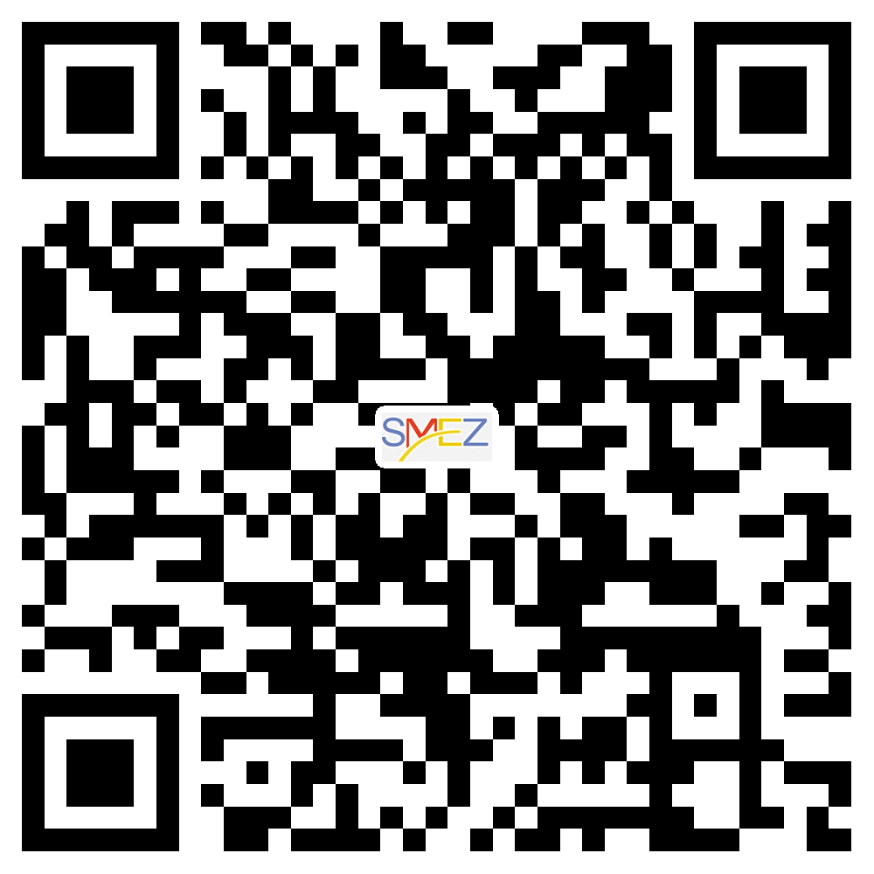
联系我们
服务电话
单 位 | 联系人 | 咨询电话 | 职 务
中小中心 | 王泽楠 | 2219303 | 融资部长
中小中心 | 杨国安 | 2250183 | 副 主 任
中小中心 | 李 仲 | 2216210 | 主 任
珠海政企云微信公众号
Notes:
以上就是今天跟大家分享的全部内容，如果您有贷款方面的需求可以扫描屏幕上方的二维码进行在线预约申请，也可电话咨询我行的金融顾问为您企业制定专属贷款方案，非常感谢大家的聆听！

Slide 19
- 感谢聆听 -

